Slide 1
征求公众意见稿
01
共青城市泽泉乡羽绒原料预处理建设项目单独地块
详细规划
共青城市自然资源局
2026年03月

Slide 2
共青城市泽泉乡羽绒原料预处理建设项目
02
01
目 录
1、区域关系与规模范围
2、土地使用现状
3、土地使用规划
4、总平面功能布局
5、地块控制

Slide 3
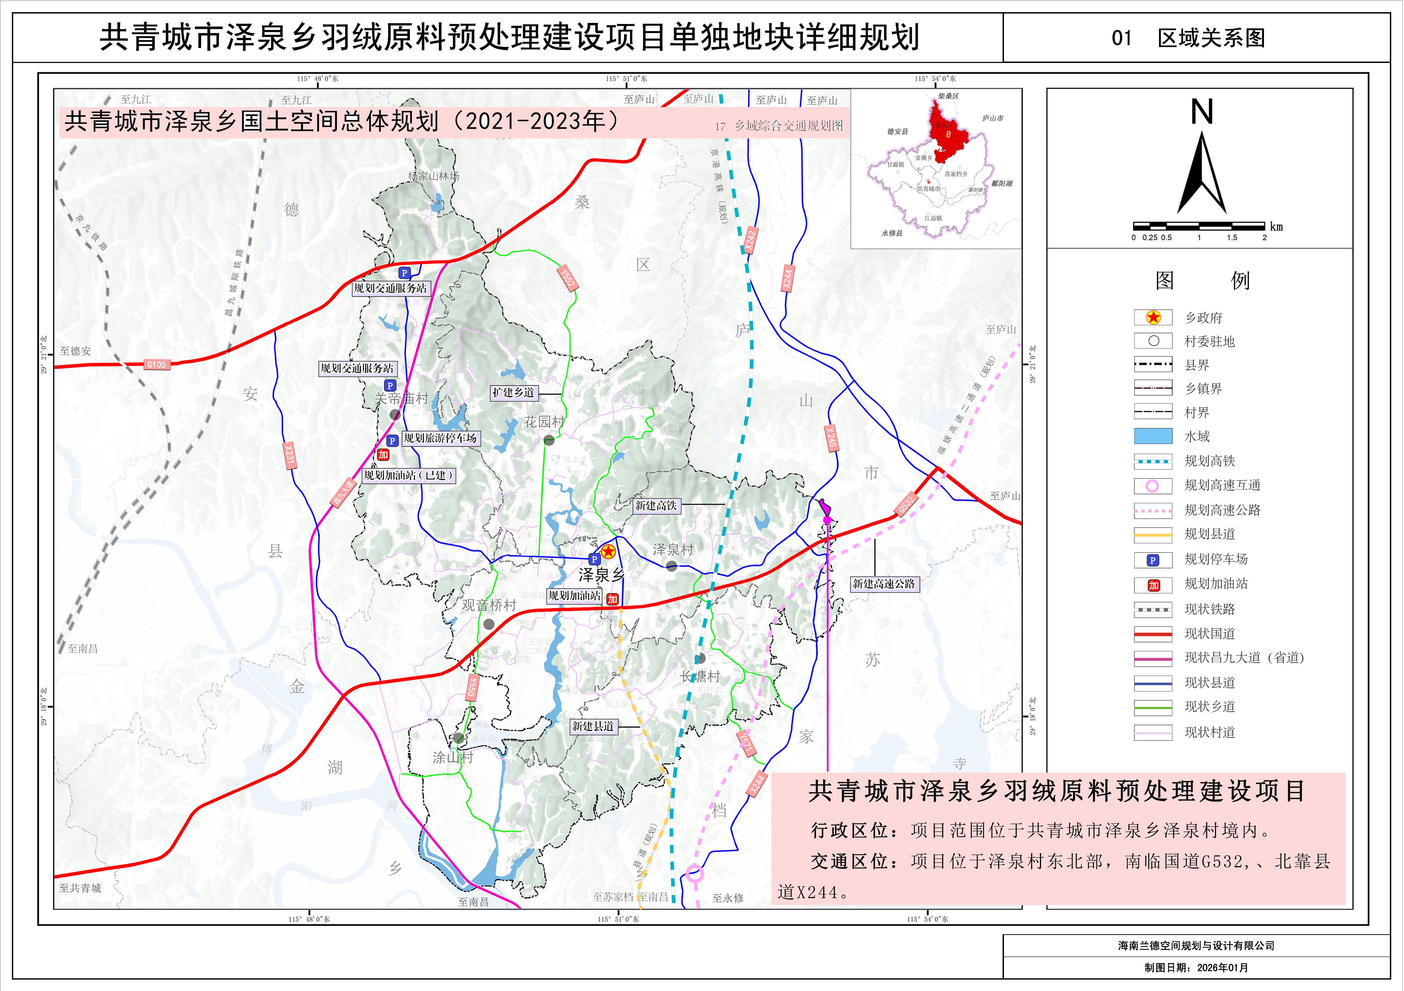
1、区域关系与规模范围
本项目范围为共青城市泽泉乡羽绒原料预处理建设项目规划用地，位于共青城市泽泉乡泽泉村境内东北部，向南直达国道G532,、北连接县道X244。
结合共青城市泽泉乡羽绒产业规划发展要求，经过项目勘察定界，规划范围椭球面积（下同）为17020.95㎡（平面面积为17025.91㎡），属于城镇开发边界外的零星城镇建设用地。
02
01

Slide 4
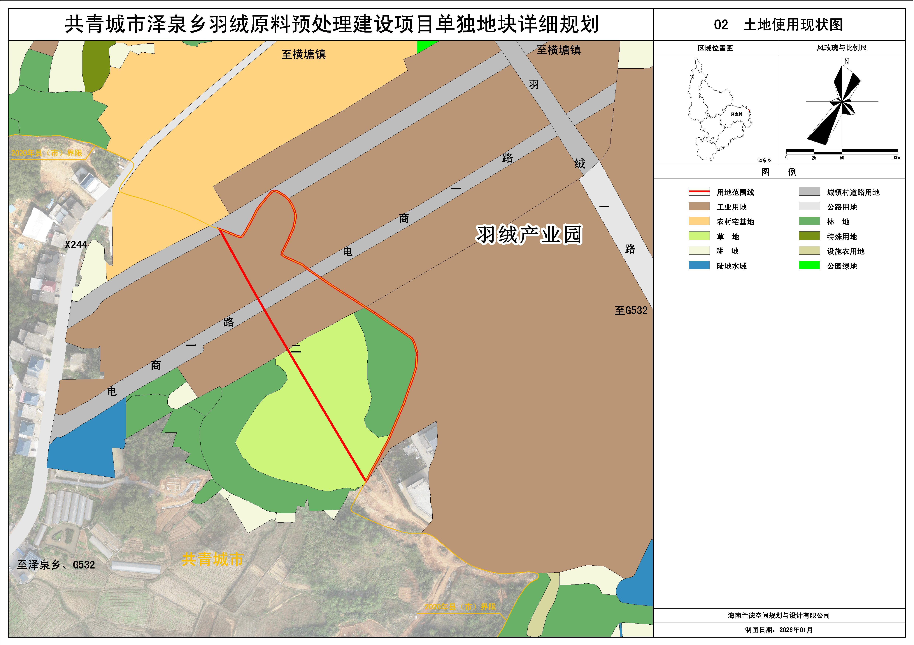
2、土地使用现状
该项目范围已纳入《共青城市2026年第一批次零星城镇建设用地综合论证报告》。
依据《共青城市2024年国土变更调查成果》资料，规划范围内现状用地类型涉及其他林地、其他草地、工业用地、城镇村道路用地等。本项目范围内用地与现状道路有一定的高差，但范围内地形相对平坦，周边以工业用地、林地、草地为主。
02
01

Slide 5
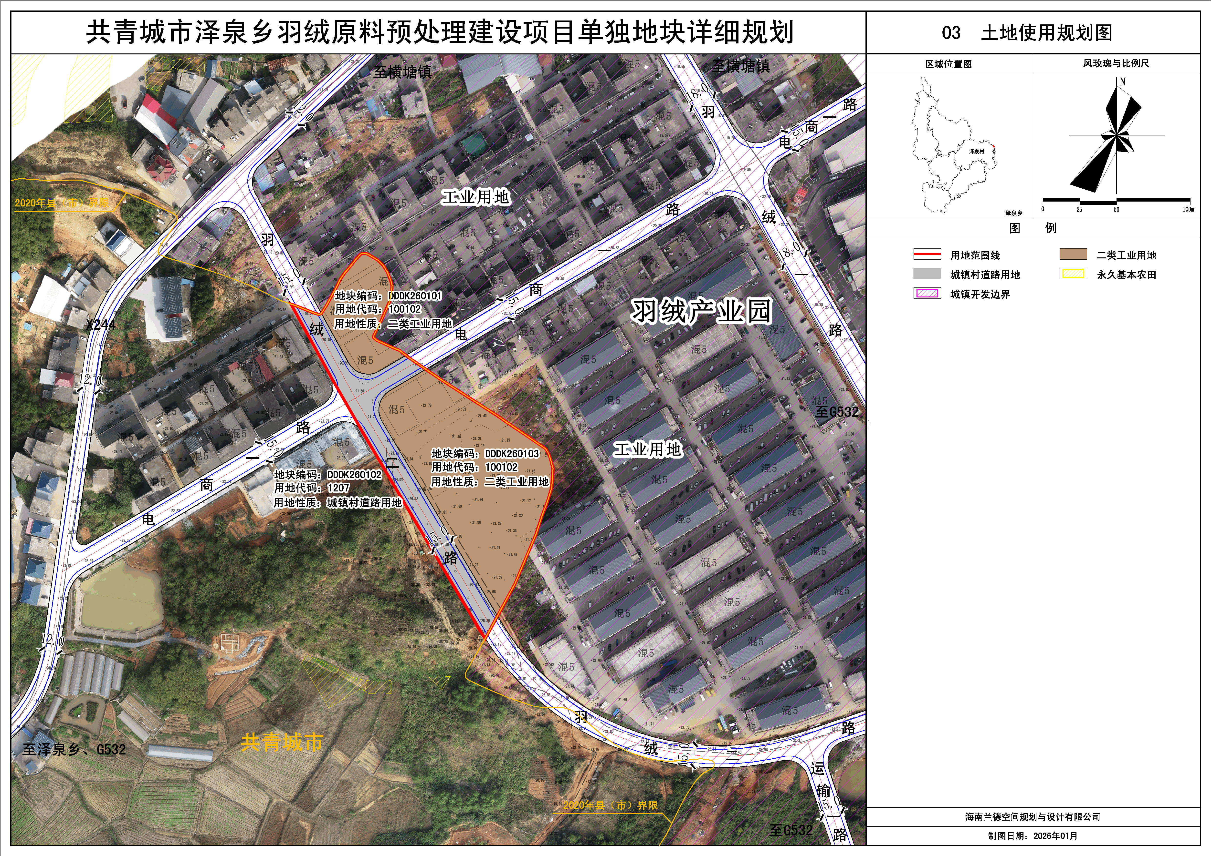
3、土地使用规划
项目用地划分为3个地块，包含二类工业用地和城镇村道路用地，总规模为17020.95㎡，均属于零星城镇建设用地。
根据《共青城市泽泉乡国土空间总体规划（2021-2035年）》综合交通规划内容，本项目对外交通为羽绒二路，项目用地紧邻羽绒二路，建筑退距羽绒二路为5.0米。通过羽绒二路向北可连接县道X244，向南可直达国道G532，对外交通便捷。
02
01

Slide 6
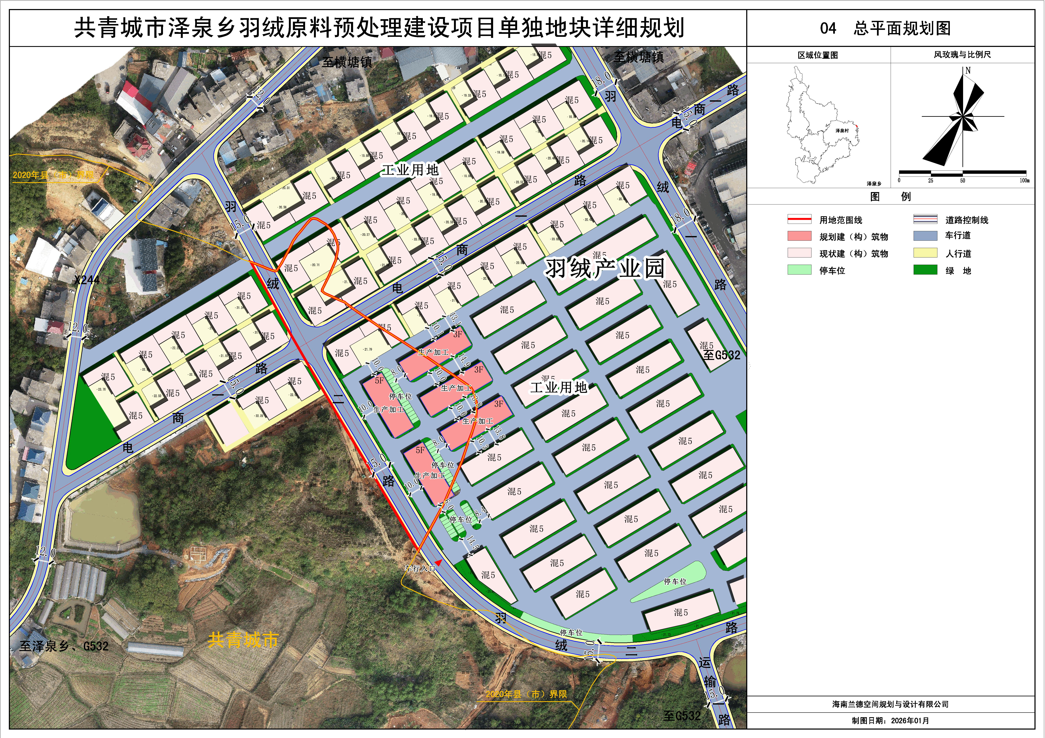
4、总平面功能布局
本项目计划建设年产350万件羽绒制品，分为原料储存区、生产加工区、办公与辅助区及厂区内部道路四个功能分区，旨在建设“原料→分拣→清洗→烘干→除尘→打包”一体化的标准化厂房。
02
01

Slide 7
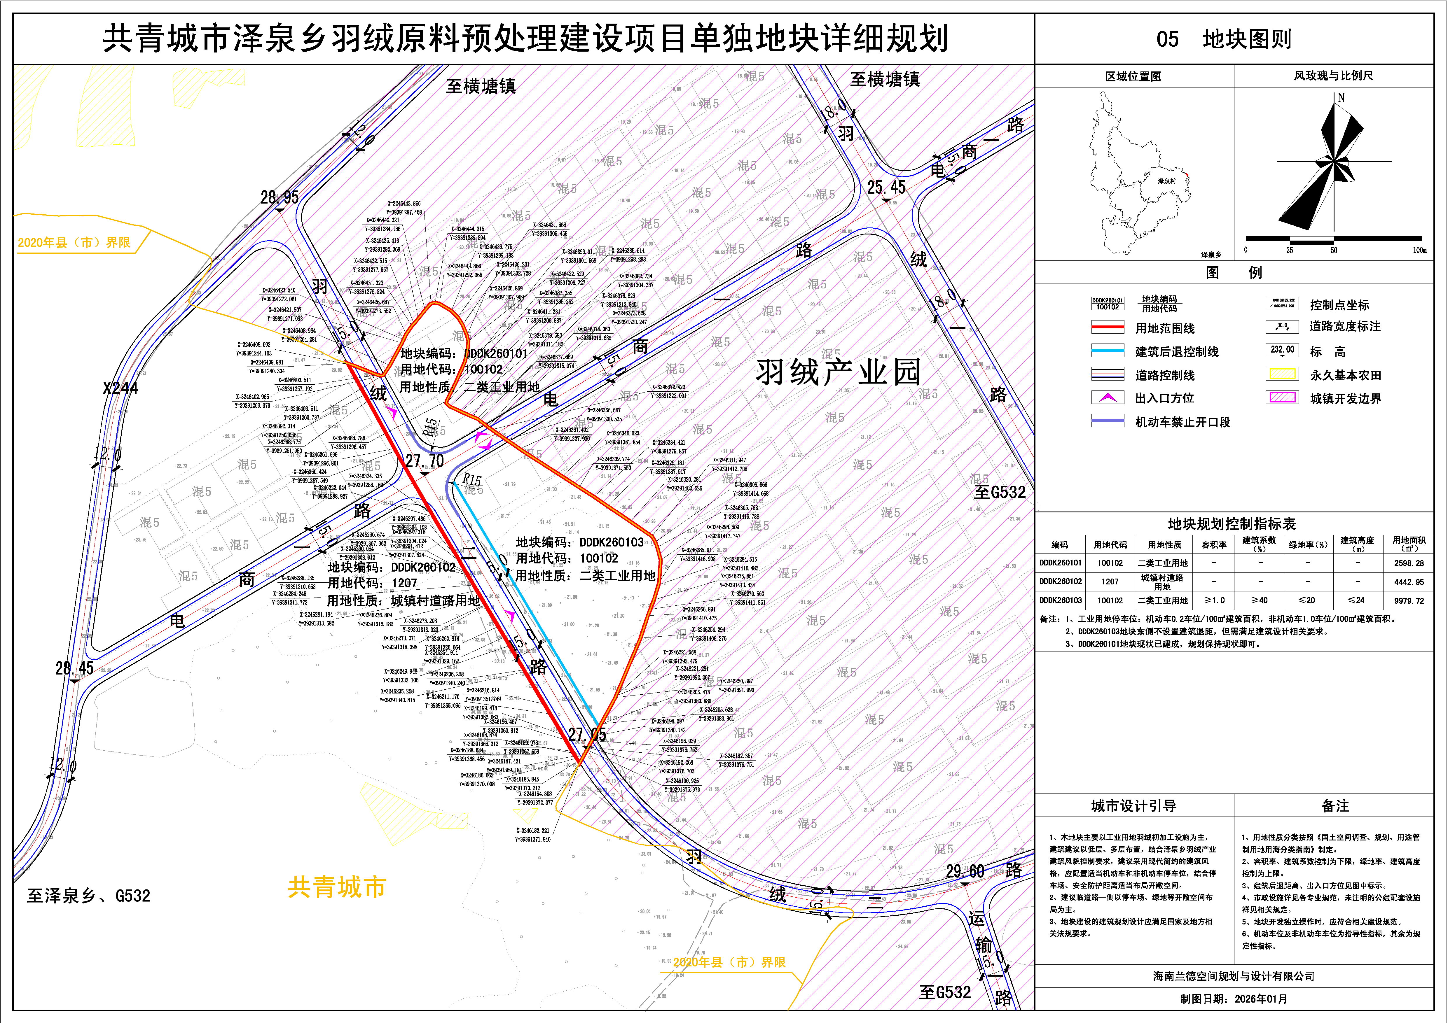
5、地块控制
共青城市泽泉乡羽绒原料预处理建设项目规划用地划分为3个地块，其中地块1编号为DDDK260101，用地代码为100102，用地性质为二类工业用地，用地面积为2598.28㎡（椭球面积）；地块2编号为DDDK260102，用地代码为1207，用地性质为城镇村道路用地，用地面积为4442.95㎡（椭球面积）；地块3编号为DDDK260103，用地代码为100102，用地性质为二类工业用地，用地面积为9979.72㎡（椭球面积），容积率≥1.0、建筑密度≥40%、绿地率≤20%、建筑高度≤24m，均属于城镇开发边界外的零星城镇用地。工业用地停车位标注指引：机动车0.2车位/100㎡建筑面积，非机动车1.0车位/100㎡建筑面积。
02
01

